Slide 1
機器學習基礎與演算法
Chapter 5 支持向量機 (Support vector machines)
講師投影片Chapter5(SVM)
講師投影片Chapter5(lagrange)
課程投影片
資料與程式碼
播放清單

Slide 3
5. 支持向量機 (Support vector machines)
-Linear SVM
-Lagrange multiplier
-Kernel SVM
-Regularized linear regression
[實作] SVC
[實作] SVR
課程內容

Slide 4
Code 放在Hub中的course內
為維護課程資料，courses中的檔案皆為read-only，如需修改請cp至自身環境中
打開terminal，輸入
cp -r courses-tpe/Machine_Learning <存放至本機的名稱>
cp -r courses-hsi/Machine_Learning <存放至本機的名稱>
cp -r courses-txg/Machine_Learning <存放至本機的名稱>

Slide 5
Chapter 5 支持向量機 (Support vector machines)
範例程式(example)的檔名會以藍色字體顯示且旁邊附上
練習(exercise)的檔案以紅色字體顯示且旁邊附上

Slide 6

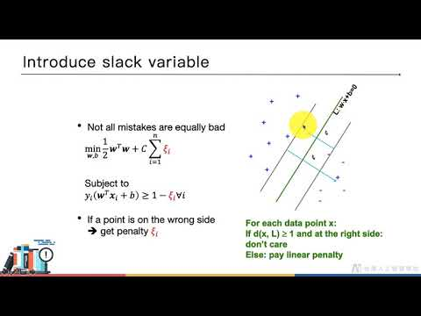
05-1: Linear SVM

Slide 7
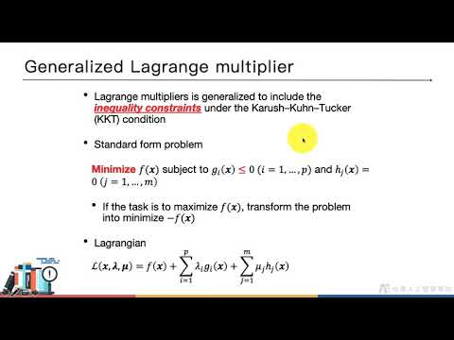
05-2: Lagrange multiplier

Slide 8
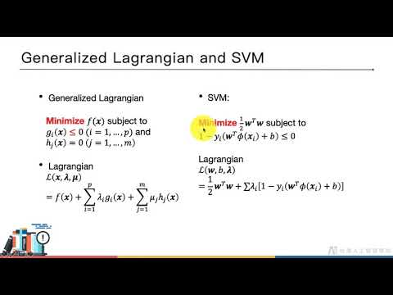
05-3: Kernel SVM

Slide 9
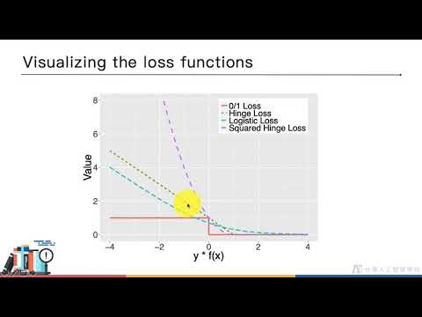
05-4: Regularized linear regression

Slide 10
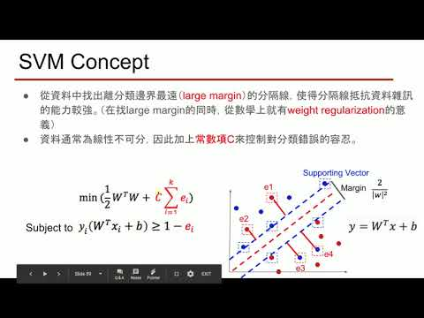
[實作課程] SVM in Scikit Learn - SVM Concept

Slide 11
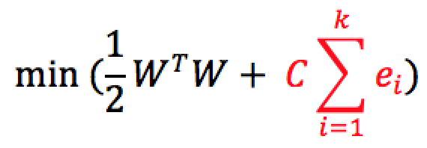
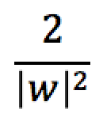
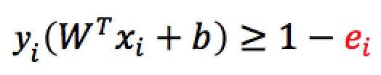

SVM in Scikit Learn - SVM Concept
從資料中找出離分類邊界最遠（large margin）的分隔線，使得分隔線抵抗資料雜訊的能力較強。（在找large margin的同時，從數學上就有weight regularization的意義）
資料通常為線性不可分，因此加上常數項C來控制對分類錯誤的容忍。
Supporting Vector
e1
Margin
e2
Subject to
e4
e3

Slide 12
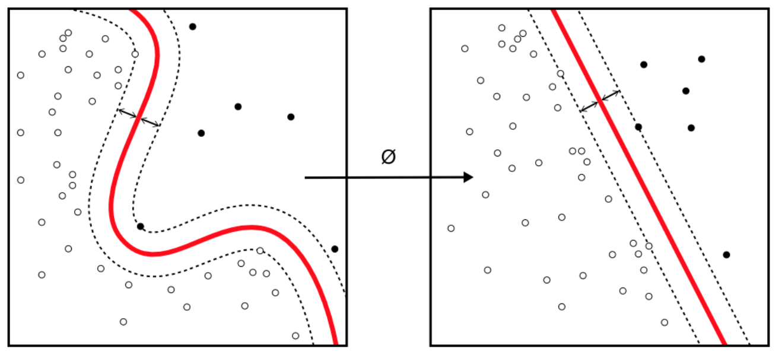
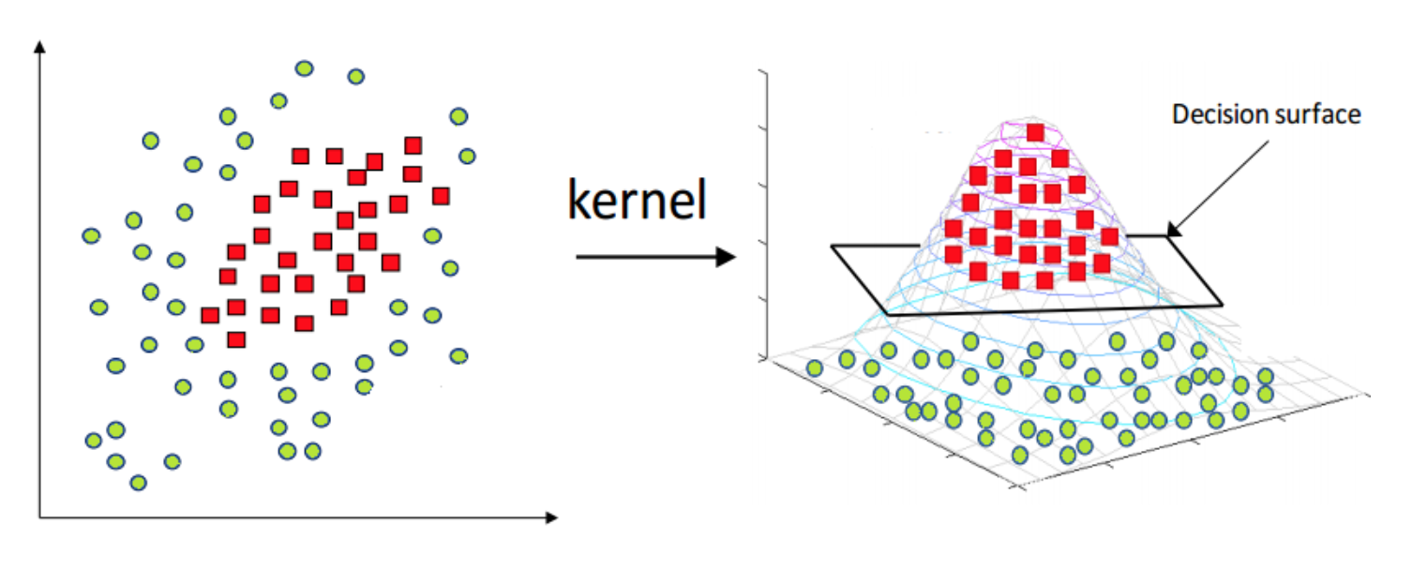
SVM Kernel Trick
一般狀況下，資料多為線性不可分。藉由kernel可以將資料做非線性的轉換到多維空間，甚至無限多維空間，使得SVM可以在此將資料做分類。
Kernel即是將資料做空間轉換，代替linear regression手動生feature的方式
一般常見的Kernel方式：
Polynomial：高次方轉換
Radial Basis Function：高斯轉換 ⇒ 無限多維空間
Polynomial
RBF

Slide 13
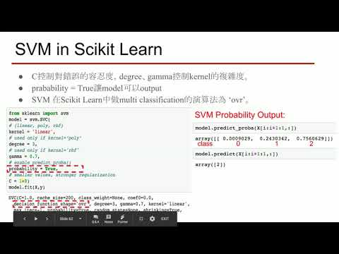
[實作課程] SVM in Scikit Learn - SVC

Slide 14
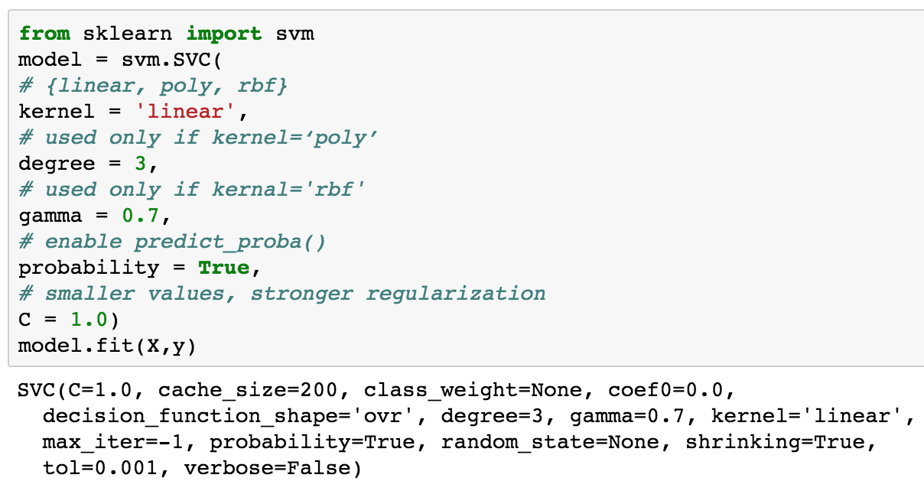
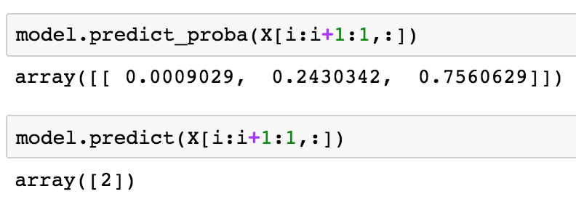
SVM in Scikit Learn
C控制對錯誤的容忍度，degree、gamma控制kernel的複雜度。
probability = True讓model可以output
SVM 在Scikit Learn中做multi classification的演算法為 ‘ovr’。
SVM Probability Output:
class 0 1 2

Slide 15

SVM Example
1- SVM Kernel Comparison Example---iris
比較不同Kernel產生邊界的形狀差異
2- SVM C Parameters Example---iris
調整C在三個不同的Kernel上對模型複雜度的限制
C越大邊界越複雜/簡單?
3- SVM Other Parameters Example---iris
調整degree/ gamma
RBF Kernel 是否可以做到極高準確率？

Slide 16
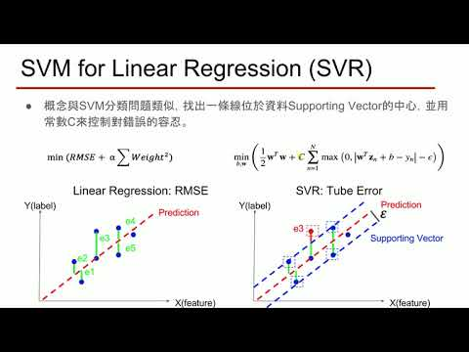
[實作課程] SVM in Scikit Learn - SVR

Slide 17
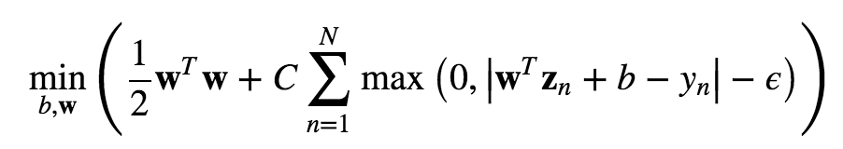
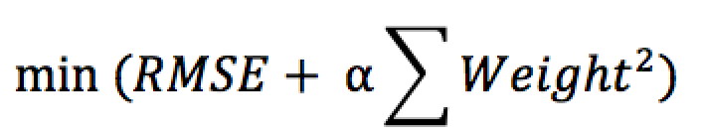

SVM for Linear Regression (SVR)
概念與SVM分類問題類似，找出一條線位於資料Supporting Vector的中心，並用常數C來控制對錯誤的容忍。
Linear Regression: RMSE
SVR: Tube Error
Y(label)
Y(label)
Prediction
Prediction
e4
e3
e3
Supporting Vector
e5
e2
e1
X(feature)
X(feature)

Slide 18
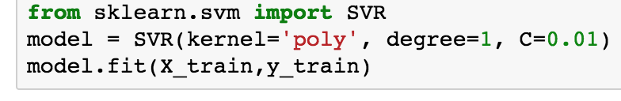
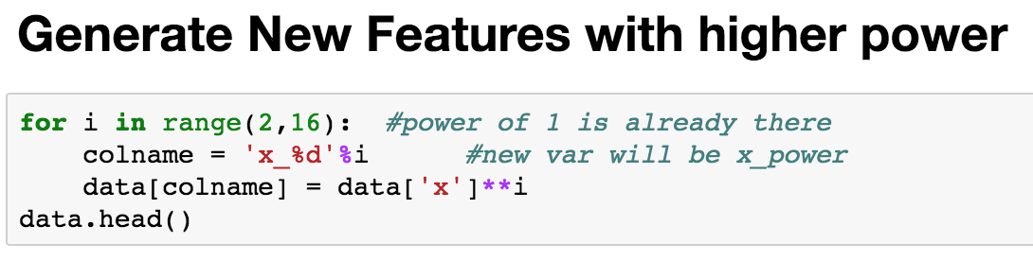
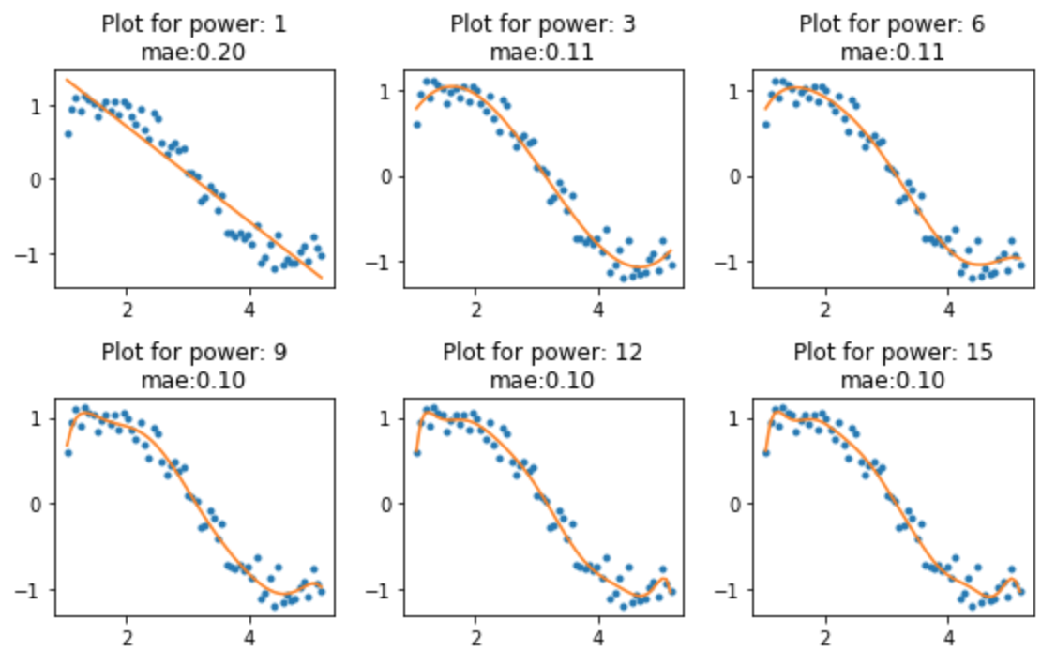
SVR in Scikit Learn
同SVM，常數C用來控制模型對錯誤的容忍度。
kernel有’linear’, ’poly’ 和 ’rbf’ 可以選擇。
‘poly’： 用degree來控制模型複雜度（高次項擴展）
‘rbf’：用gamma來控制模型複雜度（高斯轉換）
4- SVR Example
調整C, degree, gamma看看對預測結果的影響。
和之前提到的Linear Regression比較，SVR並不需要自行做座標轉換生成Feature，可利用Kernel將資料自動擴展到多維空間。

Slide 19
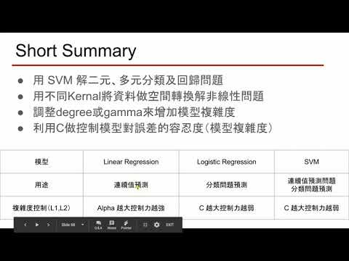
[實作課程] SVM in Scikit Learn - SVM Short Summary

Slide 20
Short Summary
用 SVM 解二元、多元分類及回歸問題
用不同Kernel將資料做空間轉換解非線性問題
調整degree或gamma來增加模型複雜度
利用C做控制模型對誤差的容忍度（模型複雜度）
模型 | Linear Regression | Logistic Regression | SVM
用途 | 連續值預測 | 分類問題預測 | 連續值預測問題 分類問題預測
複雜度控制（L1,L2） | Alpha 越大控制力越強 | C 越大控制力越弱 | C 越大控制力越弱

Slide 21
SVM＆SVR Exercise
動手時間
SVM Exercise1 - Classification
選擇不同的kernel，並調整參數。
利用Accuracy評估預測結果
利用F1 score和confusion matrix評估預測結果
SVR Exercise2 - Regression
觀察各Feature和房價之間的關係並選擇適當的kernel做預測
不生成新Feature的情況下是否可以將讓預測結果接近先前做Linear Regression的結果

